Slide 1

THỨ TƯ
SAU CHÚA NHẬT XXIX
THƯỜNG NIÊN

Slide 2
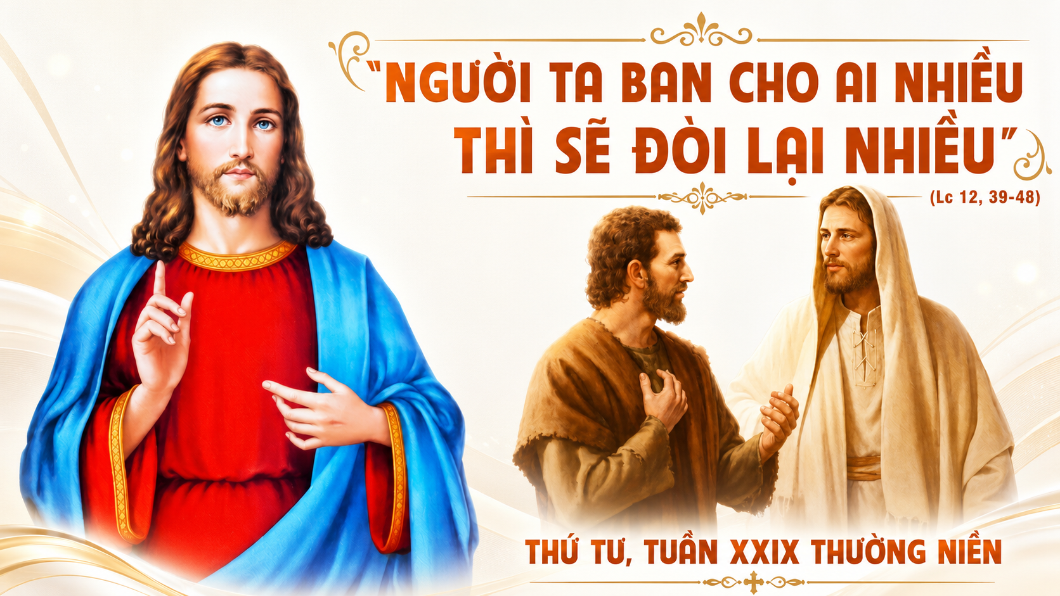

Slide 3

Ca Nhập Lễ
Bài Ca Lên Đền
Lm. Văn Chi

Slide 4
ĐK: Cùng nhịp nhàng chân bước lên đền thánh, dâng ý thơ tuyệt diệu, bài cảm mến chân thành tri ân Chúa ta. Từ muôn phương ta về góp mặt hân hoan, về tiền đình nhà Chúa ta, Gia-liêm chính là đây.

Slide 5
TK1: Bài thánh ca nghẹn ứ trên môi. Tim rạo rực sung sướng ca lời Alleluia. Chung quanh con là vạn ý thơ. Dệt kết thành lời kinh cảm tạ Alleluia.

Slide 6
ĐK: Cùng nhịp nhàng chân bước lên đền thánh, dâng ý thơ tuyệt diệu, bài cảm mến chân thành tri ân Chúa ta. Từ muôn phương ta về góp mặt hân hoan, về tiền đình nhà Chúa ta, Gia-liêm chính là đây.

Slide 7
TK2: Cùng hát lên một khúc tân ca. Ca tụng ngợi khen Chúa muôn đời Alleluia. Ôi cao sang là nhà Chúa ta. Cùng bước lên mà dâng chúc tụng Alleluia.

Slide 8
ĐK: Cùng nhịp nhàng chân bước lên đền thánh, dâng ý thơ tuyệt diệu, bài cảm mến chân thành tri ân Chúa ta. Từ muôn phương ta về góp mặt hân hoan, về tiền đình nhà Chúa ta, Gia-liêm chính là đây.

Slide 9
TK3: Nào bước lên điện Chúa Gia-liêm. Ôi dạt dào tiếng hát ngọt ngào Alleluia. Xin dâng lên Ngài ngàn vinh quang. Quyện với hương thơm bay trước tòa Alleluia.

Slide 10
ĐK: Cùng nhịp nhàng chân bước lên đền thánh, dâng ý thơ tuyệt diệu, bài cảm mến chân thành tri ân Chúa ta. Từ muôn phương ta về góp mặt hân hoan, về tiền đình nhà Chúa ta, Gia-liêm chính là đây.

Slide 11


Slide 12

Đáp ca:
Các bạn sẽ vui mừng múc nước tận nguồn ơn cứu độ.

Slide 13
Alleluia-Alleluia:
Anh em hãy canh thức và hãy sẵn sàng, vì chính giờ phút anh em không ngờ, thì Con Người sẽ đến.
Alleluia.

Slide 15

CA DÂNG LỄ
Tựa Làn Trầm Hương
Đỗ Vy Hạ

Slide 16
TK1: Tựa làn trầm hương thơm bay về Thiên đường. Nguyện tình yêu Chúa thánh hóa cho lễ dâng. Đây bánh thơm nồng, đây chén rượu hồng. Làm thành lễ vật dâng về Cha chí nhân.

Slide 17
ĐK: Chúc tụng Ngài là Chúa tể càn khôn, đã rộng tình nuôi sống con từng ngày. Chúc tụng Ngài là Chúa khắp mọi nơi. Chúc tụng Ngài mãi đến muôn muôn đời.

Slide 18
TK2: Một niềm thành tâm xin dâng trọn xác hồn. Nguyện tình yêu Chúa thánh hóa cho lễ dâng. Bao ước mơ hồng đẹp lứa tuổi xuân. Làm thành lễ vật dâng về Cha chí nhân.

Slide 19
ĐK: Chúc tụng Ngài là Chúa tể càn khôn, đã rộng tình nuôi sống con từng ngày. Chúc tụng Ngài là Chúa khắp mọi nơi. Chúc tụng Ngài mãi đến muôn muôn đời.

Slide 20
TK3: Hòa lời trầm ca cao bay về chín tầng. Nguyện tình yêu Chúa thánh hóa cho lễ dâng. Muôn tiếng tơ đàn, giọng hát nhịp nhàng. Làm thành lễ vật dâng về Cha chí nhân.

Slide 21
ĐK: Chúc tụng Ngài là Chúa tể càn khôn, đã rộng tình nuôi sống con từng ngày. Chúc tụng Ngài là Chúa khắp mọi nơi. Chúc tụng Ngài mãi đến muôn muôn đời.

Slide 24
CA HIỆP LỄ
Tình Chúa Cao Vời
Lm. Duy Thiên

Slide 25
ĐK: Tình yêu Chúa cao vời biết bao nào con biết đáp đền thế nào để cho cân xứng Chúa ơi! Để cho cân xứng Chúa ơi!

Slide 26
TK1: Ôi! Tình yêu thương Chúa cao vời, tình yêu thương Chúa muôn đời. Người yêu con từ ngàn xưa, từ khi chưa có đồi non, từ khi chưa có trời cao, chưa có vầng trăng với ngàn sao, gọi con giữa muôn muôn người, tìm con giữa nơi bùn nhơ.

Slide 27
ĐK: Tình yêu Chúa cao vời biết bao nào con biết đáp đền thế nào để cho cân xứng Chúa ơi! Để cho cân xứng Chúa ơi!

Slide 28
TK2: Ôi! Vì thương con Chúa quên mình, vì yêu nên hiến thân mình, gọi con nên bạn tình Cha. Dù bao sóng gió hiểm nguy, dìu con đi giữa trần gian. Ơn Chúa ngày đêm ấp ủ con, vì con Chúa quên thân mình, đời con dám mơ gì hơn.

Slide 29
ĐK: Tình yêu Chúa cao vời biết bao nào con biết đáp đền thế nào để cho cân xứng Chúa ơi! Để cho cân xứng Chúa ơi!

Slide 30
TK3: Con thành tâm dâng hiến trọn đời, thành tâm dâng hiến xác hồn, để nên tông đồ của Cha và nên nhân chứng của Cha. Truyền rao chân lý của Cha, gieo rắc Lời Cha khắp gần xa, rồi con sẽ đi khắp miền, làm nhân chứng cho tình yêu.

Slide 31
ĐK: Tình yêu Chúa cao vời biết bao nào con biết đáp đền thế nào để cho cân xứng Chúa ơi! Để cho cân xứng Chúa ơi!

Slide 33
Ca Kết Lễ
Ra Đi Loan Tin Mừng
Quý Báu

Slide 34
ĐK1: Ra đi ra đi ta ra đi loan báo Tin Mừng, đến với muôn dân khắp xa gần để nên nhân chứng. Đem tình thương đến với thế giới, khơi niềm tin chiếu sáng trần đời, xây tình liên đới cho muôn nơi hướng về trời mới.

Slide 35
ĐK2: Ra khơi ra khơi ta ra khơi tung lưới cứu người, nương theo hướng gió Chúa Thánh Thần, thuyền ta lướt tới. Vượt ngàn cơn sóng nước chới với, dẫu thuyền ta yếu đuối tròng trành, phiêu bạt dạt trôi trong lênh đênh, nhưng lòng vững tin.

Slide 36
TK1: Quyết chí bước đi, dù cho gian khó lo gì. Lệnh Chúa đã truyền: Hãy đi đến khắp mọi miền. Không còn giới hạn biên cương. Không còn phân biệt dân lương. Nhưng làm cho người muôn phương tin nhận Thiên Chúa Tình Thương.

Slide 37
ĐK1: Ra đi ra đi ta ra đi loan báo Tin Mừng, đến với muôn dân khắp xa gần để nên nhân chứng. Đem tình thương đến với thế giới, khơi niềm tin chiếu sáng trần đời, xây tình liên đới cho muôn nơi hướng về trời mới.

Slide 38
ĐK2: Ra khơi ra khơi ta ra khơi tung lưới cứu người, nương theo hướng gió Chúa Thánh Thần, thuyền ta lướt tới. Vượt ngàn cơn sóng nước chới với, dẫu thuyền ta yếu đuối tròng trành, phiêu bạt dạt trôi trong lênh đênh, nhưng lòng vững tin.

Slide 39
TK2: Tin yêu vâng lời, thuyền ta lướt sóng ra khơi. Theo Chúa kêu mời: Hãy ra khơi giữa biển đời. Bến bờ an bình mở ra, nơi trần gian đầy phong ba, ta cùng đưa thuyền vượt qua, tiến về bờ bến nhà Cha.

Slide 40
ĐK1: Ra đi ra đi ta ra đi loan báo Tin Mừng, đến với muôn dân khắp xa gần để nên nhân chứng. Đem tình thương đến với thế giới, khơi niềm tin chiếu sáng trần đời, xây tình liên đới cho muôn nơi hướng về trời mới.

Slide 41
ĐK2: Ra khơi ra khơi ta ra khơi tung lưới cứu người, nương theo hướng gió Chúa Thánh Thần, thuyền ta lướt tới. Vượt ngàn cơn sóng nước chới với, dẫu thuyền ta yếu đuối tròng trành, phiêu bạt dạt trôi trong lênh đênh, nhưng lòng vững tin.

